Slide 1


第十章 系统级IO
林诚乔linchengqiao@stu.xmu.edu.cn
2019/12/16

Slide 2


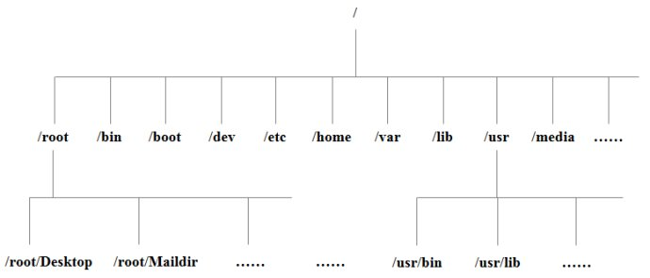
文件概述
UNIX环境下的文件具有非常重要的意义，因为它们提供了到操作系统服务和设备的简单而又统一的接口
在Linux系统中，一切皆文件
大多数情况下，你只需要使用5个函数： open、close、read、write和ioctl
Linux内核将所有文件组织称一个目录层次结构
Notes:
Linux中，一切皆文件。文件为操作系统服务和设备提供了一个简单而一致的接口。这意味着程序完全可以像使用文件那样使用磁盘文件、串行口、打印机和其他设备。
/bin：
bin是Binary的缩写, 这个目录存放着最经常使用的命令。
/boot：
这里存放的是启动Linux时使用的一些核心文件，包括一些连接文件以及镜像文件。
/dev ：
dev是Device(设备)的缩写, 该目录下存放的是Linux的外部设备，在Linux中访问设备的方式和访问文件的方式是相同的。
/etc：
这个目录用来存放所有的系统管理所需要的配置文件和子目录。
/home：
用户的主目录，在Linux中，每个用户都有一个自己的目录，一般该目录名是以用户的账号命名的。
/lib：
这个目录里存放着系统最基本的动态连接共享库，其作用类似于Windows里的DLL文件。几乎所有的应用程序都需要用到这些共享库。
/lost+found：
这个目录一般情况下是空的，当系统非法关机后，这里就存放了一些文件。
/media：
linux系统会自动识别一些设备，例如U盘、光驱等等，当识别后，linux会把识别的设备挂载到这个目录下。
/mnt：
系统提供该目录是为了让用户临时挂载别的文件系统的，我们可以将光驱挂载在/mnt/上，然后进入该目录就可以查看光驱里的内容了。
/opt：
这是给主机额外安装软件所摆放的目录。比如你安装一个ORACLE数据库则就可以放到这个目录下。默认是空的。
/proc：
这个目录是一个虚拟的目录，它是系统内存的映射，我们可以通过直接访问这个目录来获取系统信息。
这个目录的内容不在硬盘上而是在内存里，我们也可以直接修改里面的某些文件，比如可以通过下面的命令来屏蔽主机的ping命令，使别人无法ping你的机器：
echo 1 > /proc/sys/net/ipv4/icmp_echo_ignore_all
/root：
该目录为系统管理员，也称作超级权限者的用户主目录。
/sbin：
s就是Super User的意思，这里存放的是系统管理员使用的系统管理程序。
/selinux：
这个目录是Redhat/CentOS所特有的目录，Selinux是一个安全机制，类似于windows的防火墙，但是这套机制比较复杂，这个目录就是存放selinux相关的文件的。
/srv：
该目录存放一些服务启动之后需要提取的数据。
/sys：
这是linux2.6内核的一个很大的变化。该目录下安装了2.6内核中新出现的一个文件系统 sysfs 。
sysfs文件系统集成了下面3种文件系统的信息：针对进程信息的proc文件系统、针对设备的devfs文件系统以及针对伪终端的devpts文件系统。
该文件系统是内核设备树的一个直观反映。
当一个内核对象被创建的时候，对应的文件和目录也在内核对象子系统中被创建。
/tmp：
这个目录是用来存放一些临时文件的。
/usr：
这是一个非常重要的目录，用户的很多应用程序和文件都放在这个目录下，类似于windows下的program files目录。
/usr/bin：
系统用户使用的应用程序。
/usr/sbin：
超级用户使用的比较高级的管理程序和系统守护程序。
/usr/src：
内核源代码默认的放置目录。
/var：
这个目录中存放着在不断扩充着的东西，我们习惯将那些经常被修改的目录放在这个目录下。包括各种日志文件。
/run：
是一个临时文件系统，存储系统启动以来的信息。当系统重启时，这个目录下的文件应该被删掉或清除。如果你的系统上有 /var/run 目录，应该让它指向 run。

Slide 3

文件概述
绝对路径：从根节点开始的路径。 /home/xiaoxiaolin/Maup/a.py
相对路径：当前目录开始的路径。./a.py.
文件的组成：
内容 + 属性，即管理信息，包括文件的创建修改日期和访 问权限等。
属性：属性保存在inode节点中
Notes:
第一列：inode索引节点
第二列：文件类型及权限
第三列：硬链接个数
第四列：文件或目录所属的用户（属主）
第五列：文件或目录所属的用户所归属的组；
第六列：文件或目录的大小；
第七列、八、九列：文件或目录的修改时间
第十列：实际的文件名或目录名
Inode索引节点编号：810407
文件类型：文件类型是-，表示这是一个普通文件；
文件权限：文件权限是rw-r--r--，表示文件属主可读可写；文件所属的用户组可读；其他用户可读；
硬链接个数：表示oldboy这个文件没有其他的硬链接；因为链接数是1，就是他本身；
文件属主：这个文件所属的用户，这里意思是oldboy文件被root拥有，是第一个root；
文件属组：这个文件所属的用户组，在这里是root用户组，是第二个root；
文件大小：文件大小是12个字节；
文件修改时间：这里的时间是该文件的最后被更新（包括文件创建、内容更新、文件名更新等），可用如下命令查看文件的修改，访问，创建的时间；

Slide 4

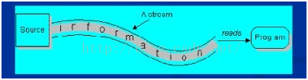
流的概念和作用
流：代表任何有能力产出数据的数据源对象或者是有能力接受数据的接 收端对象
流的本质:数据传输，根据数据传输特性将流抽象为各种类，方便更直观 的进行数据操作。
流的作用:为数据源和目的地建立一个输送通道
输入流： 程序从输入流读取数据源。数据源包括外界(键盘、文件、网 络…)，即是将数据源读入到程序的通信通道
输出流：程序向输出流写入数据。将程序中的数据输出到外界（显示器、 打印机、文件、网络…）的通信通道。
Notes:
（进程级）描述符表 : 进程每次打开一个文件，系统就会在该进程的用户文件描述符表中分配一个相应的表项，表项的索引返回给该进程，用于标志该文件，找个索引就是常说的文件描述符。每个进程都有它独立的描述符表。
打开文件表（又叫做系统级的描述符表） : 表格中各条目称为打开文件句柄（open file handle）。一个打开文件句柄存储了与一个打开文件相关的全部信息，如下所示：
1. 当前文件偏移量（调用read()和write()时更新，或使用lseek()直接修改）
2. 打开文件时所使用的状态标识（即，open()的flags参数）
3. 文件访问模式（如调用open()时所设置的只读模式、只写模式或读写模式）
4. 与信号驱动相关的设置
5. 对该文件i-node对象的引用
6. 文件类型（例如：常规文件、套接字或FIFO）和访问权限
7. 一个指针，指向该文件所持有的锁列表
8. 文件的各种属性，包括文件大小以及与不同类型操作相关的时间戳
所有的进程共享这张表.每个文件表的表项组成包括有当前的文件位置,引用计数(当前)指向该表项的描述符项数,以及一个指向v-node表中对应表项的指针。关闭一个描述符会减少相应的文件表项中的引用计数。内核不会删除这个文件表表项，直到它的引用计数为零。
.每个表项包含stat结构中的大多数信息，包括st_mode和st_size成员

Slide 5
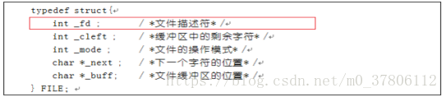
标准IO
标准IO在系统调用的上一层多加了一个缓冲区，也因此引入了流的概念。
全缓冲。当填满标准I/O缓存后才执行I/O操作。磁盘上的文件通常是全缓存的。
行缓冲。当输入输出遇到新行符或缓存满时，才由标准I/O库执行实际I/O操作。stdin、stdout通常是行缓存的。
无缓冲。stderr通常就是无缓冲的，因此它必须尽快输出
Notes:
（进程级）描述符表 : 进程每次打开一个文件，系统就会在该进程的用户文件描述符表中分配一个相应的表项，表项的索引返回给该进程，用于标志该文件，找个索引就是常说的文件描述符。每个进程都有它独立的描述符表。
打开文件表（又叫做系统级的描述符表） : 表格中各条目称为打开文件句柄（open file handle）。一个打开文件句柄存储了与一个打开文件相关的全部信息，如下所示：
1. 当前文件偏移量（调用read()和write()时更新，或使用lseek()直接修改）
2. 打开文件时所使用的状态标识（即，open()的flags参数）
3. 文件访问模式（如调用open()时所设置的只读模式、只写模式或读写模式）
4. 与信号驱动相关的设置
5. 对该文件i-node对象的引用
6. 文件类型（例如：常规文件、套接字或FIFO）和访问权限
7. 一个指针，指向该文件所持有的锁列表
8. 文件的各种属性，包括文件大小以及与不同类型操作相关的时间戳
所有的进程共享这张表.每个文件表的表项组成包括有当前的文件位置,引用计数(当前)指向该表项的描述符项数,以及一个指向v-node表中对应表项的指针。关闭一个描述符会减少相应的文件表项中的引用计数。内核不会删除这个文件表表项，直到它的引用计数为零。
.每个表项包含stat结构中的大多数信息，包括st_mode和st_size成员

Slide 6
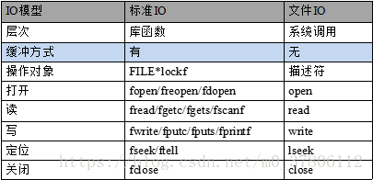
文件IO & 标准IO的区别
通过系统IO读写文件时，每次操作都会执行相关系统调用。这样处理的好处是直接读写实际文件，坏处是频繁的系统调用会增加系统开销。标准IO可以看成是文件IO的基础上封装了缓冲机制。从而减少了系统调用的次数。
IO的选择:
普通文件(标准IO):数据不需要立刻更新，只需要最后写入文件即可
设备/网络(文件IO):数据往往需要实时更新
Notes:
（进程级）描述符表 : 进程每次打开一个文件，系统就会在该进程的用户文件描述符表中分配一个相应的表项，表项的索引返回给该进程，用于标志该文件，找个索引就是常说的文件描述符。每个进程都有它独立的描述符表。
打开文件表（又叫做系统级的描述符表） : 表格中各条目称为打开文件句柄（open file handle）。一个打开文件句柄存储了与一个打开文件相关的全部信息，如下所示：
1. 当前文件偏移量（调用read()和write()时更新，或使用lseek()直接修改）
2. 打开文件时所使用的状态标识（即，open()的flags参数）
3. 文件访问模式（如调用open()时所设置的只读模式、只写模式或读写模式）
4. 与信号驱动相关的设置
5. 对该文件i-node对象的引用
6. 文件类型（例如：常规文件、套接字或FIFO）和访问权限
7. 一个指针，指向该文件所持有的锁列表
8. 文件的各种属性，包括文件大小以及与不同类型操作相关的时间戳
所有的进程共享这张表.每个文件表的表项组成包括有当前的文件位置,引用计数(当前)指向该表项的描述符项数,以及一个指向v-node表中对应表项的指针。关闭一个描述符会减少相应的文件表项中的引用计数。内核不会删除这个文件表表项，直到它的引用计数为零。
.每个表项包含stat结构中的大多数信息，包括st_mode和st_size成员

Slide 7
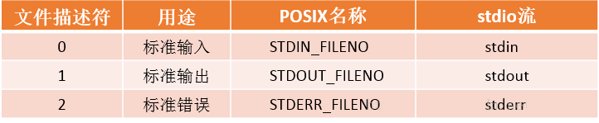
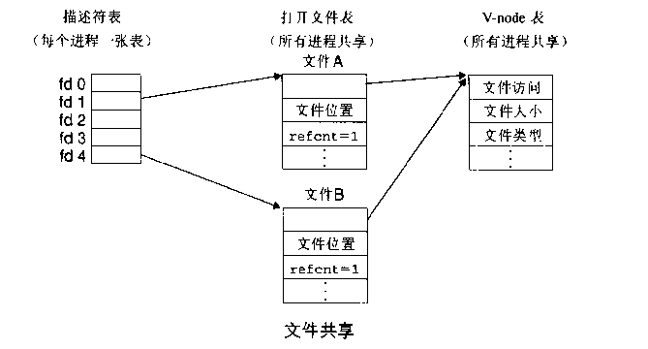
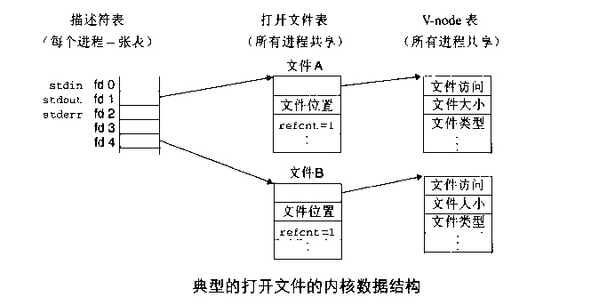
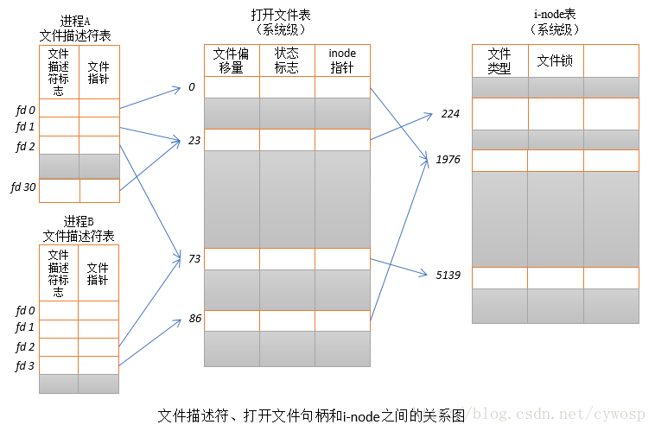
共享文件
文件描述符：内核为了高效管理已被打开的文件所创建的索引
描述符表：进程每次打开一个文件，系统就会在该进程的用户文件描述 符表中分配一个相应的表项.
打开文件表：表格中各条目称为打开文件句柄
v-node表:同文件表一样，所有的进程
共享这张v-node表。
Notes:
（进程级）描述符表 : 进程每次打开一个文件，系统就会在该进程的用户文件描述符表中分配一个相应的表项，表项的索引返回给该进程，用于标志该文件，找个索引就是常说的文件描述符。每个进程都有它独立的描述符表。
打开文件表（又叫做系统级的描述符表） : 表格中各条目称为打开文件句柄（open file handle）。一个打开文件句柄存储了与一个打开文件相关的全部信息，如下所示：
1. 当前文件偏移量（调用read()和write()时更新，或使用lseek()直接修改）
2. 打开文件时所使用的状态标识（即，open()的flags参数）
3. 文件访问模式（如调用open()时所设置的只读模式、只写模式或读写模式）
4. 与信号驱动相关的设置
5. 对该文件i-node对象的引用
6. 文件类型（例如：常规文件、套接字或FIFO）和访问权限
7. 一个指针，指向该文件所持有的锁列表
8. 文件的各种属性，包括文件大小以及与不同类型操作相关的时间戳
所有的进程共享这张表.每个文件表的表项组成包括有当前的文件位置,引用计数(当前)指向该表项的描述符项数,以及一个指向v-node表中对应表项的指针。关闭一个描述符会减少相应的文件表项中的引用计数。内核不会删除这个文件表表项，直到它的引用计数为零。
.每个表项包含stat结构中的大多数信息，包括st_mode和st_size成员

Slide 8
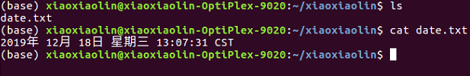
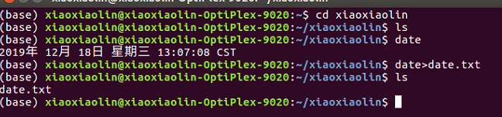
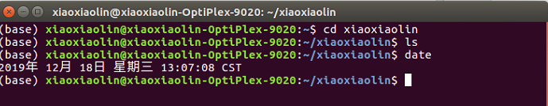
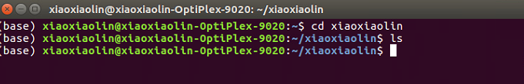
IO重定向
在Linux系统上，数据流可分为三类：
输入的数据流：标准输入 STDIN
输出的数据流：标准输出 STDOUT
错误输出流：错误输出 STDERR 常用设备
Example：
Notes:
（进程级）描述符表 : 进程每次打开一个文件，系统就会在该进程的用户文件描述符表中分配一个相应的表项，表项的索引返回给该进程，用于标志该文件，找个索引就是常说的文件描述符。每个进程都有它独立的描述符表。
打开文件表（又叫做系统级的描述符表） : 表格中各条目称为打开文件句柄（open file handle）。一个打开文件句柄存储了与一个打开文件相关的全部信息，如下所示：
1. 当前文件偏移量（调用read()和write()时更新，或使用lseek()直接修改）
2. 打开文件时所使用的状态标识（即，open()的flags参数）
3. 文件访问模式（如调用open()时所设置的只读模式、只写模式或读写模式）
4. 与信号驱动相关的设置
5. 对该文件i-node对象的引用
6. 文件类型（例如：常规文件、套接字或FIFO）和访问权限
7. 一个指针，指向该文件所持有的锁列表
8. 文件的各种属性，包括文件大小以及与不同类型操作相关的时间戳
所有的进程共享这张表.每个文件表的表项组成包括有当前的文件位置,引用计数(当前)指向该表项的描述符项数,以及一个指向v-node表中对应表项的指针。关闭一个描述符会减少相应的文件表项中的引用计数。内核不会删除这个文件表表项，直到它的引用计数为零。
.每个表项包含stat结构中的大多数信息，包括st_mode和st_size成员

Slide 9


